Slide 1
swap(YOU, I)
전북대학교
최인혁, 허지현
팀명: Good to C U

Slide 2
소개
대학 : 전북대학교
팀명 : Good to C U
작품명 : swap(YOU, I)
주요 기술 : Computer Vision (CV), Image Processing

Slide 3
팀 소개
Computer Vision(CV)에 관심이 매우 많은 팀!
우리의 지식으로 현실에 영향을 미치고 싶은 팀 입니다.
우리가 할 수 있는 작은 것부터 영향을 미치면,
더 큰 세계에 영향을 미칠 수 있다고 생각하며 노력 중 입니다.

Slide 4
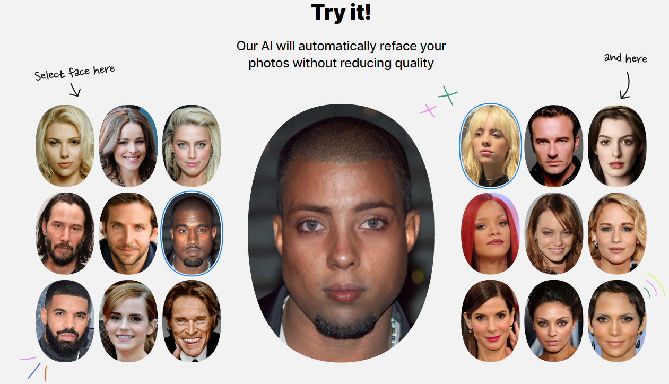
작품 개요
Face Swap
두 명의 얼굴을 서로 바꾸는 것
현재 real-time으로 내가 원하는 face swap을 해주는 서비스가 많이 없음
Real-time으로 원하는 얼굴로 바꿔보자!
출처 - https://icons8.com/swapper

Slide 5

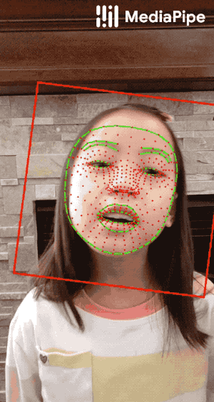
상세 내용
Google의 MediaPipe를 활용
강력한 real-time Computer Vision(CV) framework
Mediapipe의 기능 중 face mash(얼굴 그물망) 사용
특징점을 기준으로, 얼굴을 서로 바꿔보자!
출처 – Google mediapipe

Slide 6
개발 세부 내용
Base image 특징점 추출
Target image 특징점 추출
각 특징점 집합으로 triangle polygon 구성
Triangle polygon을 기준으로 바꾸기

Slide 7

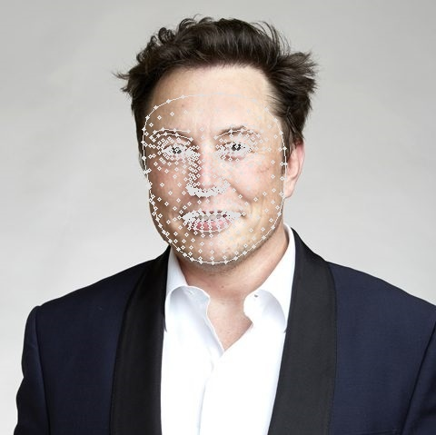
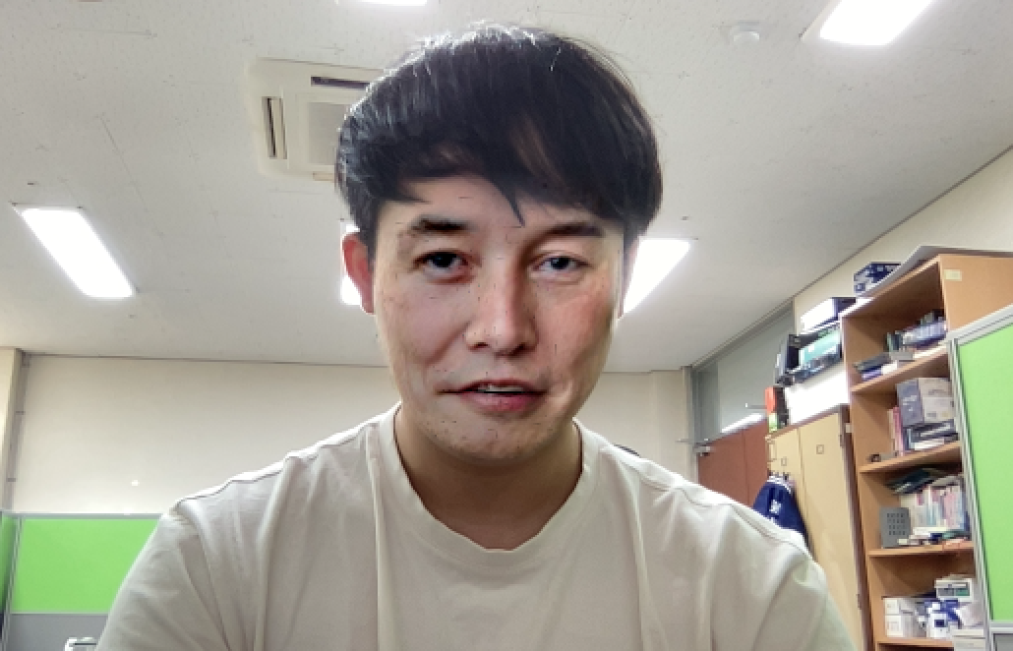
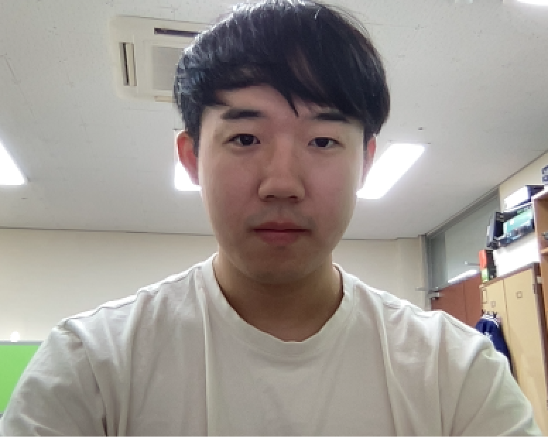
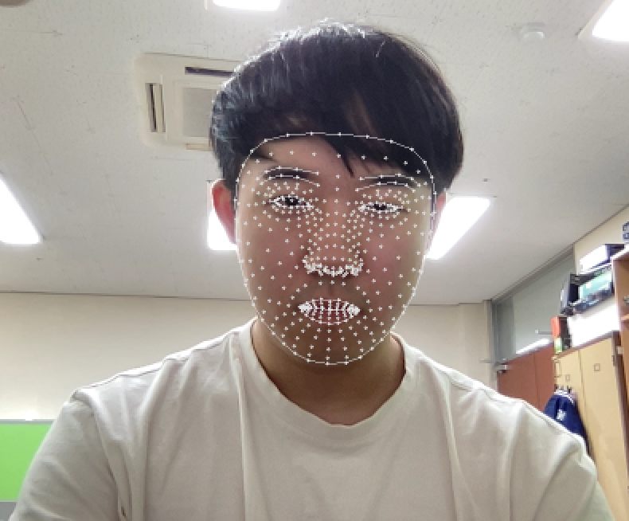
개발 세부 내용
Base image 특징점 추출
3개의 점으로 삼각형 생성
target의 삼각형 영역 → base의 삼각형
Target image 특징점 추출

Slide 8
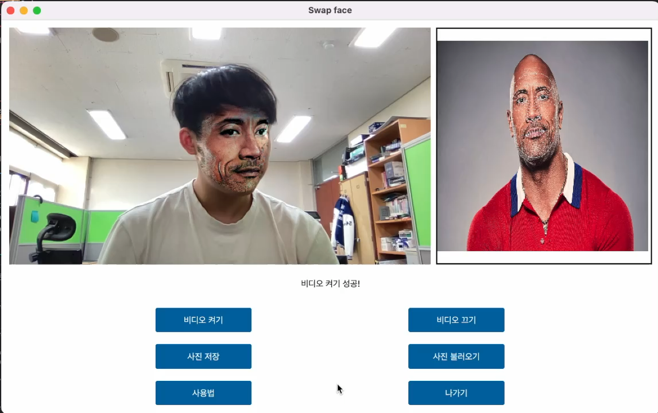
구현 결과

Slide 9
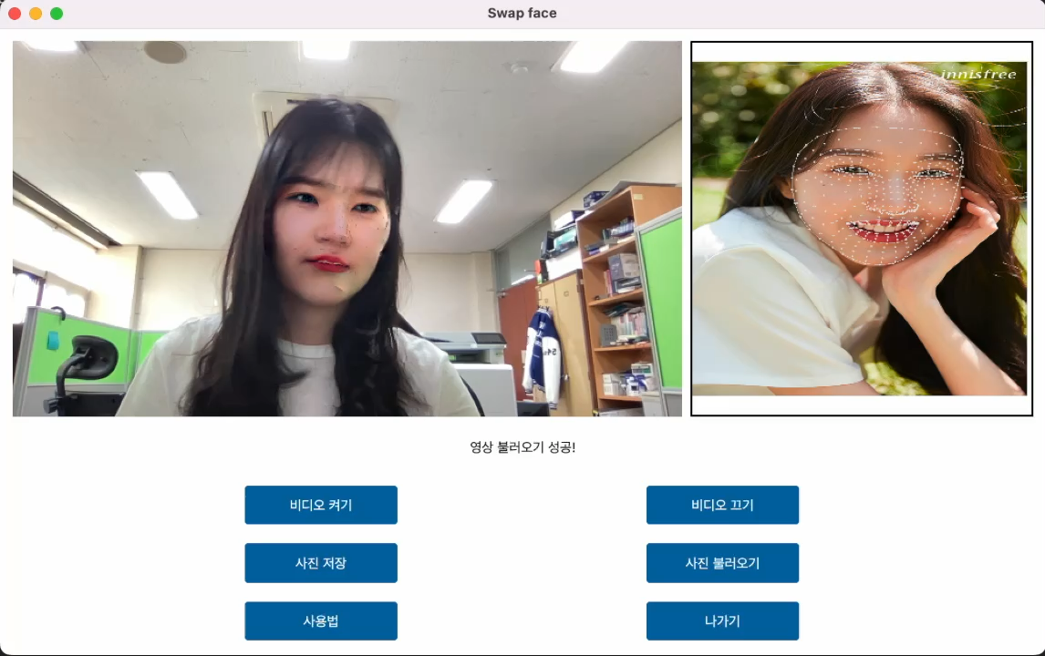
구현 결과

Slide 10
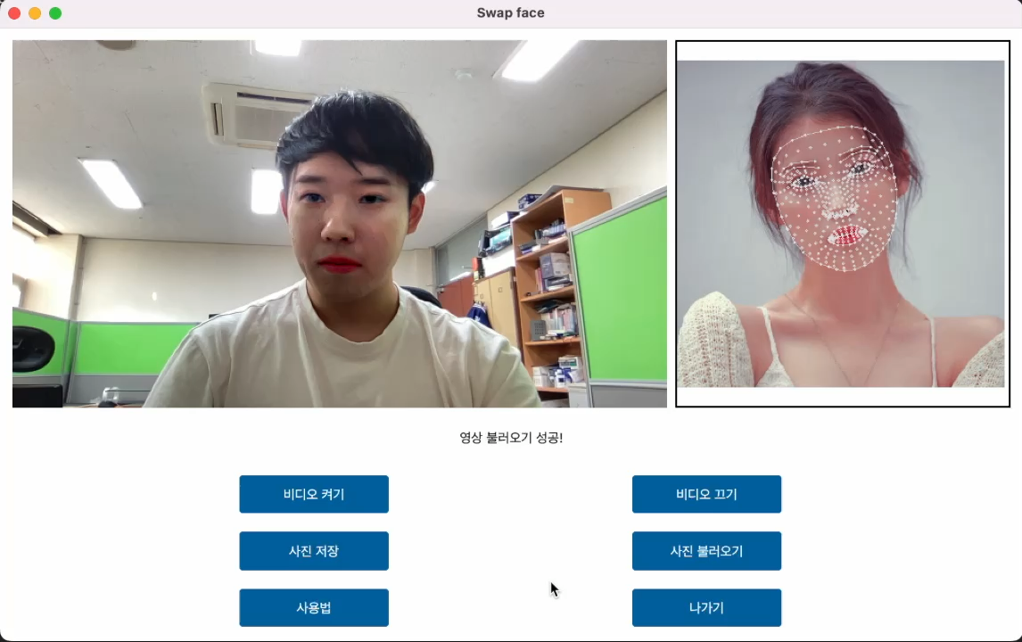
구현 결과

Slide 11
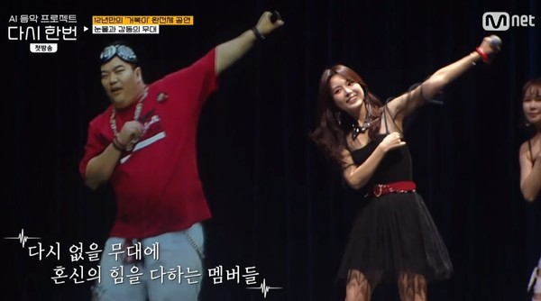
기대 효과
현실의 제약 때문에 불가능한 일들을 수행 가능
“Mnet – AI 음악 프로젝트 다시 한번”
故터틀맨을 재현해 무대를 선보인 경우가 있음
영화/드라마에서 스턴트맨의 얼굴을 배우로 대체 가능활용 가능
악용되지 않도록 조심해서 사용!
출처 - 국제뉴스

